Slide 1
FUNDAMENTOS DE PROGRAMACION
INTRODUCCION A HTML

Slide 2
Contenidos o temas
¿Qué significa HTML?
Características de HTML
Estructura básica de un documento HTML5
Elementos raíz
Metadatos
Scripting
Secciones

Slide 3
¿Qué significa HTML?
Sus siglas corresponden a:
HyperText
(Hipertexto)
Markup
(Marca o etiqueta)
Languaje
(Lenguaje)
Todas las páginas web están construidas en base a etiquetas.
Texto que enlaza con otros contenidos, que pueden ser otro texto u otro archivo.
HTML es un lenguaje, es decir, tiene sus normas, su estructura y una serie de convenciones para definir estructura y contenido de una web.

Slide 4

¿Qué significa HTML?
Recuerda…
Si bien es cierto HTML es un lenguaje, no quiere decir que sea un lenguaje programación. HTML no lo es, ya que no tiene estructuras de lenguaje de programación, como los bucles, las condiciones, las funciones, etc.

Slide 5
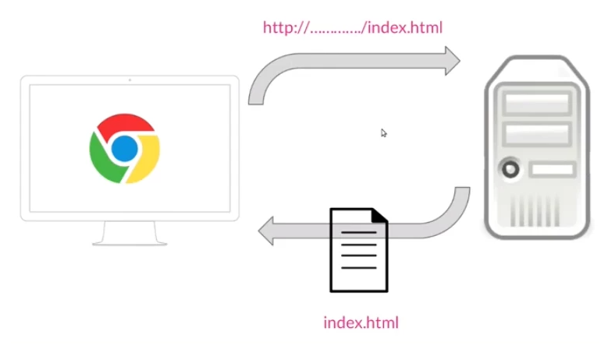
¿Qué significa HTML?
HTML
Estándar
Que define
Estructura
Contenido
Página web

Slide 6
Características de HTML
Entre sus características podemos mencionar:
Es un lenguaje de marcado.
Es usado en la creación de páginas web.
Utiliza etiquetas o marcas
Tiene una gramática definida.
Para generar un documento HTML, solo se necesita un editor básico de textos.

Slide 7
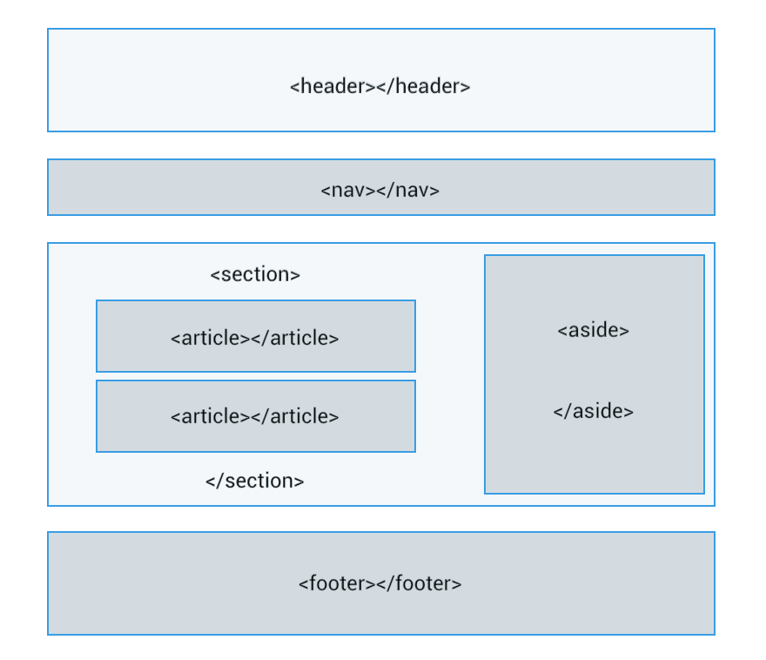
Estructura básica de un documento HTML5
Observa la estructura básica de un documento HTML5:

Slide 8
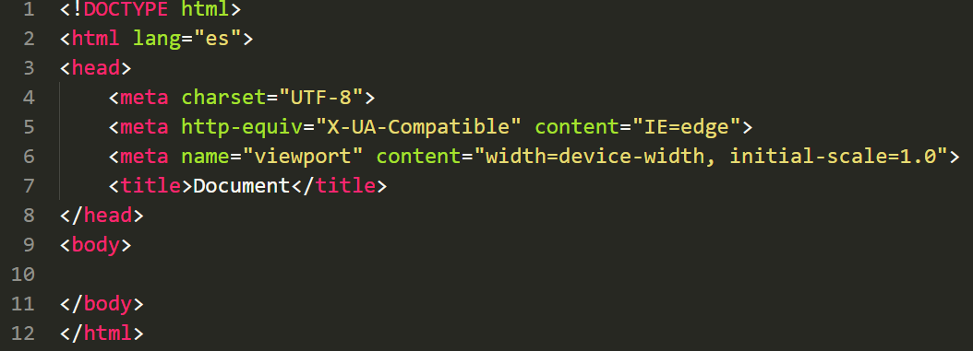
Estructura básica de un documento HTML
Observa un ejemplo de la estructura básica de un documento HTML5:

Slide 9
Elementos raíz
Los elementos raíz son:
Elemento | Descripción
<!DOCTYPE> html | Indica que el documento está bajo el estándar de HTML5.
<html> | Representa la raíz de un documento HTML. Es una buena práctica para indicar el idioma mediante el atributo lang.

Slide 10
Metadatos
Los metadatos son:
Elemento | Descripción
<head> | En su interior incluye la colección de metadatos sobre el documento y los enlaces a scripts y hojas de estilo.
<title> | Representa el título del documento. Se muestra en la barra superior del navegador o en las pestañas de página.
<link> | Utilizada para enlazar documentos externos, por ejemplo, CSS. Se debe incluir dentro del head.
<meta> | Define los metadatos que no pueden ser definidos, usando otro elemento HTML.
<style> | Usada para escribir CSS interno.

Slide 11
Scripting
Podemos mencionar como scripting:
Elemento | Descripción
<script> | Define un script interno o un enlace hacia un script externo de JavaScript.
<noscript> | Representa un contenido alternativo a mostrar cuando el navegador no soporta scripting.

Slide 12
Secciones
Podemos mencionar como secciones:
Elemento | Descripción
<body> | Representa el contenido principal de un documento HTML. Solo puede existir un elemento <body> en el documento.
<section> | Define secciones de una web.
<nav> | Especifica una sección que contiene un menú de navegación.
<article> | Determina secciones de contenido.
<aside> | Define la barra lateral de una página web.

Slide 13
Secciones
Podemos mencionar como secciones:
Elemento | Descripción
<h1>, <h2>, <h3>, <h4>, <h5>, <h6> | Describe el tema de la sección. Disponemos de seis niveles: de h1 a h6, siendo <h1> la cabecera de mayor importancia. Solo puede existir una etiqueta <h1> en el documento.
<header> | Determina la cabecera de una web o de un documento.
<footer> | Define el pie de página. También se puede utilizar para definir el pie de otros elementos.
<address> | Especifica una sección que contiene información de contacto.
<main> | Determina el contenido principal del documento. Solo puede existir un elemento <main> en el documento.

Slide 14
Indicaciones para realizar la actividad
Para realizar esta actividad, debes tener en cuenta lo siguiente:
Realiza una búsqueda en internet sobre las principales etiquetas HTML. Asegúrate de visitar páginas confiables.
Selecciona y resume la información más importante que hayas encontrado.
Organiza la información en un organizador gráfico de tu preferencia (mapa conceptual, cuadro sinóptico, mapa de ideas, etc.).
Puedes elaborar tu organizador con Ms. Word, PowerPoint o con alguna herramienta en línea que conozcas.

Slide 15

¿Qué es una etiqueta HTML?
Las etiquetas HTML nos sirven para poder mostrar texto, imágenes, videos, animación, etc., dentro de un navegador.
Recuperado de https://www.netflix.com/pe/

Slide 16

Estructura de las etiquetas HTML
Las etiquetas HTML, en su gran mayoría, tienen la siguiente estructura:
<etiqueta>.......</etiqueta>
Sin embargo, existen algunas etiquetas como <br> que no tiene la estructura anterior.

Slide 17
Estructura de las etiquetas HTML
De esta manera, la estructura de una página web sería la siguiente:
<html>
<head>......</head>
<body>......</body>
</html

Slide 18
Principales etiquetas HTML5
Entre las principales etiquetas HTML5, podemos mencionar:
<html>
<head>
<body>
<p>
<h1>
<span>
<div>
<header>
<br>
<nav>
<section>

Slide 19
Principales etiquetas HTML5
<html>
Representa la raíz de un documento HTML.
<head>
Escribimos datos y metadatos.
Es decir, información sobre la página web que leerá el navegador, así como los motores de búsqueda.
<body>
En esta sección, va el contenido visual de la página.
Es una buena práctica para indicar el idioma mediante el atributo lang.
Se puede afirmar que tiene tres elementos principales: Header, Section, Footer.

Slide 20
Principales etiquetas HTML5
<p>
Se utiliza para formar párrafos.
<h1>
Un H1 es el título principal y, por lo general, el header debería incluir un H1.
<br>
Se utiliza para crear un salto de línea.
Cada párrafo genera un salto de línea y genera un nuevo bloque.
Si un diseño web requiere de utilizarla, es porque el CSS no está bien estructurado.

Slide 21
Principales etiquetas HTML5
<span>
Se utiliza para marcar una frase dentro de un párrafo con el fin de destacarlo de cierta manera.
<div>
Nos crea una división que agrupa varios elementos.
<header>
Es la cabecera principal que aparece en las páginas.
Sirve para agrupar etiquetas en un bloque que no sea header ni un section, etc.
Sirve para dar la bienvenida o mostrar el título principal de una página, su logotipo, menú de navegación o un banner llamativo.

Slide 22
Principales etiquetas HTML5
<nav>
Es importante utilizar la etiqueta nav para crear los menús de navegación.
<section>
Define una sección dentro de la página.
Sirve para englobar un conjunto de contenidos relacionados entre sí.

Slide 23

GRACIAS

